Slide 1

Cụm từ về đồ vật
https://www.youtube.com/watch?v=JQe6JDepVGY

Slide 2



1

Slide 3


2

Slide 4



3

Slide 5
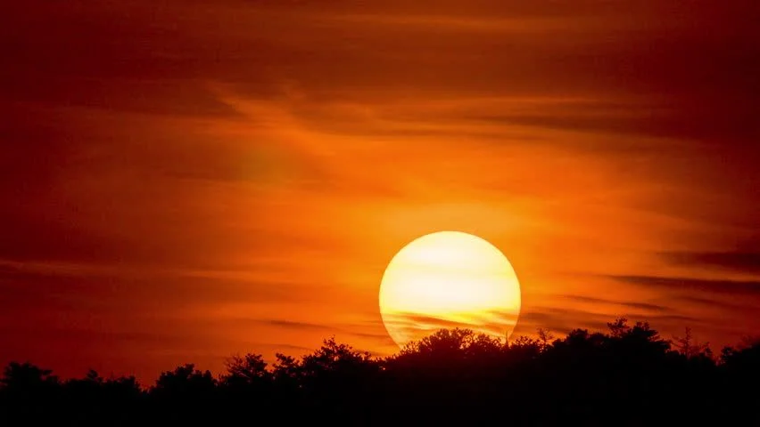
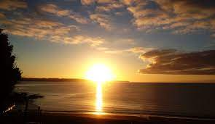
Hoàng hôn Bình minh
4
Sunset dawn
dɔːn
noun
/ˈsʌnset/
the time of day when the sun disappears and night begins
the time at the beginning of the day
when light first appears
Ex: We take the flag down at sunset.
Ex :The boats set off at dawn.
Chúng tôi hạ cờ vào lúc hoàng hôn.
Những con thuyền khởi hành vào lúc bình minh

Slide 6


5

Slide 7


